Slide 1
중대재해처벌법 이행확인 점검 2023년 하반기 정기점검 강평 (주)성도이엔지
2023. 10. 30.
(주)제이세이프티

Slide 2
목 차
1. 현장점검 현황
2. 현장점검 분석 결과
3. 현장별 점검 결과
4. 총평

Slide 3
1) 현장 점검 현황 - 종합건설사업본부
종합건축 | 현장명 | 점검일 | 점검결과 |  | 비고
 |  |  | 서류 | 현장
1 | 판교 제2테크노밸리 E8-5BL 신축공사 | 23.09.06 | 15 건 | 25 건
2 | 안성시 대덕면 모산리 1공장 신축공사 | 23.09.08 | 9 건 | 14 건
3 | ㈜빅텍-에이스웨이브텍㈜ 송도 사옥 신축공사 | 23.09.26 | 0 건 | 11 건
4 | 한국경제신문 부평 윤전공장 신축공사 | 23.09.27 | 10 건 | 14 건
5 | ㈜유피케미칼 2공장 9동 증축공사 | 23.10.05 | 7 건 | 14 건
6 | 아산 삼성웰스토리CK건축공사 | 23.10.11 | 4 건 | 21 건
7 | 화성 도쿄일렉트론 코리아 르네상스 프로젝트 | 23.10.13 | 3 건 | 15 건
8 | 용인 테스 연구동 신축공사 | 23.10.16 | 6 건 | 12 건
9 | 한국알박 Technology Center 평택 신축공사 | 23.10.18 | 1 건 | 13 건
합 계 |  |  | 55 건 | 139 건

Slide 4
1) 현장 점검 현황 - 하이테크사업본부
하이테크 | 현장명 | 점검일 | 점검결과 |  | 비고
 |  |  | 서류 | 현장
1 | 청주 SK하이닉스 M15 | 23.09.05 | 1 건 | -
2 | 이천 SK하이닉스 M10 | 23.09.07 | 0 건 | -
3 | 이천 SK하이닉스 M14 | 23.09.12 | 0 건 | -
4 | 청주 SK하이닉스 M11 | 23.09.14 | 0 건 | -
5 | 아산 탕정 삼성디스플레이 Hook-Up | 23.09.19 | 0 건 | -
6 | 구미 SK실트론 HOOK-UP 공사 | 23.09.20 | 15 건 | -
7 | 파주 LGD P10 | 23.10.06 | 0건 | -
8 | 평택 고덕 삼성물산 P3 | 23.10.10 | 0 건 | -
9 | 셀트리온 3공장 PKG-2공사 | 23.10.17 | 0 건 | 9 건
합 계 |  |  | 16 건 | 9 건

Slide 5
2) 현장 점검 분석결과
구분 | 지적건수 | 비율 | 비고
1.안전보건경영방침 | 16 | 22.50%
2.유해위험요인 확인점검 및 개선절차 | 16 | 22.50%
3.안전보건예산 편성 및 관리 | 0 | 0.00%
4.안전보건관계자 직무이행 | 13 | 18.30%
5.안전보건 인력배치 | 0 | 0.00%
6.종사자 의견청취 | 5 | 7.04%
7.중대산업재해 비상대응 매뉴얼 | 6 | 8.45%
8.재해발생시 재발방지대책 수립 | 0 | 0.00%
9.유관기관 시정명령 이행조치 | 0 | 0.00%
10.법령요지 등의 게시 | 0 | 0.00%
11.작업계획서 작성 | 1 | 1.40%
12.유해·위험·기계 등의 대한 조치 | 0 | 0.00%
13.안전보건대장의 작성·관리 | 3 | 4.27%
14.작업환경측정 운영 관리 | 4 | 5.63%
15.건강검진 시기 관리 | 1 | 1.40%
16.물질안전보건자료의 교육 및 게시 | 1 | 1.40%
17.안전보건관계자 교육 이수 | 3 | 4.27%
18.휴게시설 설치 관리 | 0 | 0.00%
19.본사 업무협조 및 권고사항 관리 | 2 | 2.84%
합계 | 71 | 100.0%

Slide 6
2) 현장 점검 분석결과
구분 | 지적건수 | 비 율 | 비 고
추락 | 40 | 27.0%
낙하 | 25 | 17.0%
이동통로 확보 | 23 | 16.0%
붕괴·전도 | 13 | 8.0%
감전 | 14 | 9.0%
질식·화재 | 7 | 5.0%
건설기계 | 16 | 11.0%
유해위험기계·기구 | 10 | 7.0%
합계 | 148 | 100.0%

Slide 7
2) 현장 점검 분석결과 – 안전인력 현황
종합건축 | 판교픽셀플러스 | 안성모산리신공장 | 송도빅텍 | 부평한국경제신문 | 평택유피케미칼 | 아산 웰스토리 | 화성도쿄일렉트론 | 양지 테스 | 평택 알박
안전관리자 | 1 | 1 | 2 | 1 | 1 | 2 | 3 | 1 | 3
보건관리자 | 0 | 0 | 0 | 0 | 0 | 0 | 1 | 0 | 0
안전반장 | 0 | 0 | 1 | 1 | 0 | 11월 충원 예정 | 2 | 11월 충원 예정 | 1
안전감시단 | 0 | 1 | 0 | 0 | 0 | 0 | 2 | 0 | 11월 충원 예정
하이테크 | 청주M15 | 이천M10 | 이천M14 | 청주M11 | 아산탕정 | 구미SK실트론 | 파주LGD | 고덕 삼성 | 셀트리온3공장
안전관리자 | 2 | 5 | 3 | 1 | 1 | 2 | 3 | 1 | 5
보건관리자 | 0 | 0 | 0 | 0 | 0 | 0 | 0 | 0 | 1
안전반장 | 0 | 0 | 0 | 0 | 0 | 0 | 0 | 0 | 0
안전감시단 | 0 | 0 | 0 | 0 | 0 | 0 | 0 | 0 | 4

Slide 8
2) 현장 점검 분석결과 – 공정율 대비 안전관리비 사용비율
현장명 | 공사금액(원) | 산안비(원) | 공정율 | 사용비율 | 비 고
판교픽셀플러스 | 35,666,400,000 | 436,153,309 | 82.00% | 108.84%
안성모산리신공장 | 9,039,030,000 | 127,580,278 | 100.00% | 105.01%
송도빅텍 | 28,989,400,000 | 426,284,540 | 86.70% | 141.50%
부평한국경제신문 | 30,800,000,000 | 424,732,000 | 11.38% | 11.01%
평택유피케미칼 | 14,707,000,000 | 185,564,899 | 10.00% | 16.00%
아산 웰스토리 | 53,674,000,000 | 804,410,356 | 3.40% | 5.13%
화성도쿄일렉트론 | 89,320,000,000 | 1,344,266,000 | 45.41% | 41.20%
양지 테스 | 50,291,100,000 | 734,884,234 | 2.20% | 7.63%
평택 알박 | 50,230,000,000 | 759,335,583 | 19.80% | 35.91%
셀트리온3공장 | 136,301,000,000 | 1,961,847,230 | 88.08% | 74.00%
그 외 하이테크 현장 | PJT별 공사금액 관리 | - | - | -

Slide 9
2) 현장 점검 분석결과 – 안전인력 현황
중대재해처벌법 시행 이후 안전관리자의 업무량 증가로,
공사금액 관계 없이 안전관리자 최소 2인 이상 배치하는 추세
2. 당사 18개 현장 中 8개 현장 안전관리자 1인 선임 대상 현장
종합건설사업본부의 경우 안전관리자 1인 선임 대상 현장
5개소 中 4개소 공사금액 300억 이상
4. 안전반장, 감시단 등 추가 안전인력 충원 권장

Slide 10
3)현장별 점검결과
종합건설 사업본부

Slide 11
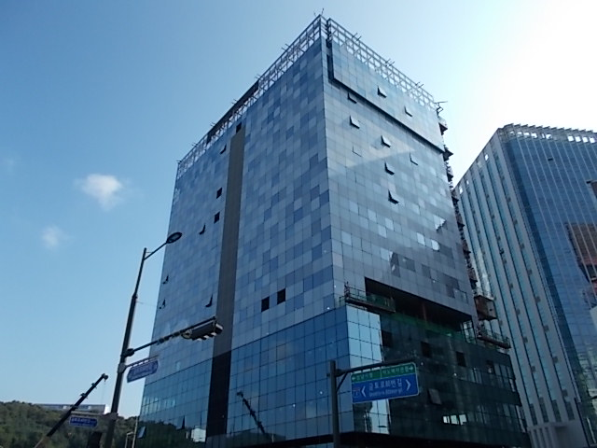
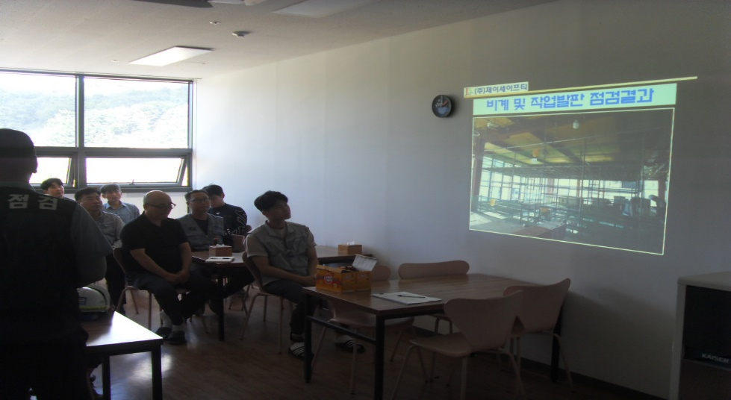
1. 판교 제2테크노밸리 E8-5BL 신축공사 (2023.09.06)
현장전경 | 교육 및 강평
서류검토 | 현장점검
1. 안전보건목표에 따른 주기적인 성과측정 실시 요함 2. 전 공종 최초 위험성평가 실시 요함 - T/C, 리프트, 곤도라 설치·해체 3. 정기 위험성평가 실시 요함 | 현 공정에서 중점관리 사항 -시스템비계 출입구 안전난간 설치 및 유공발판 지지력 확보, 전도방지 벽이음 설치 -대형 개구부 27mm 이상의 강관파이프 사용한 충분한 강도의 안전난간 설치 등 향후 공정 진행시 중점관리 사항 -매일 TBM 시 당일 위험성평가 내용 근로자 전파 및 공유, 개인 건강상태 확인 -A형 사다리 사용시 최상단 발판 사용 금지 및 2인1조, 관리 감독자 상주 등

Slide 12
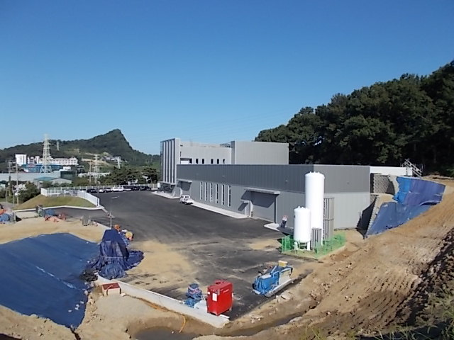
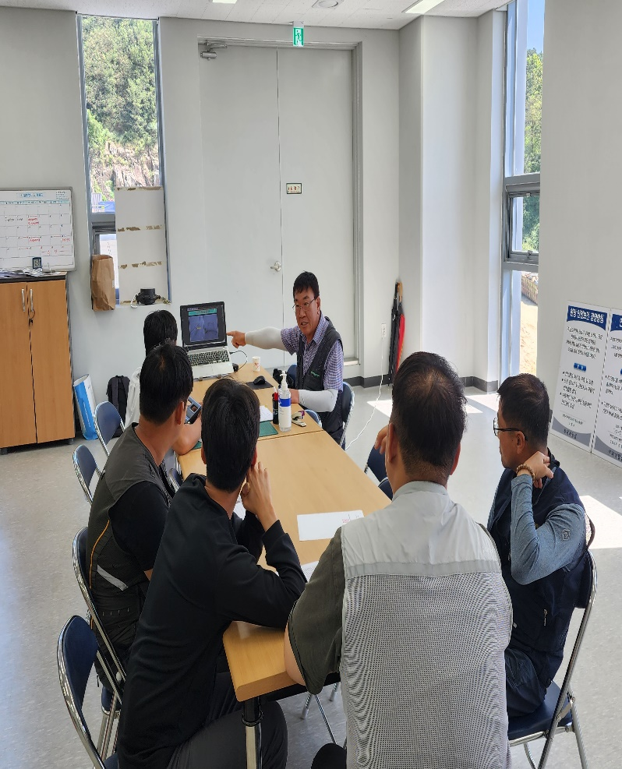
2. 안성시 대덕면 모산리 1공장 신축공사 (2023.09.08)
현장전경 | 교육 및 강평
서류검토 | 현장점검
1. 수시 위험성평가시 근로자 참여 실시 요함 2. 위험요인 도출시 구체적인 원인 작성 요함 * 상부작업시 추락, 감전 위험 =>T/L 리미트스위치 고정시켜 상승상태로 이동중 장비 전도로 근로자 추락, 협착 위험 3. 근로자 정기 안전보건교육 법정 이수시간 준수 요함 | 현 공정에서 중점관리 사항 -A형 사다리 사용시 2인1조 작업 실시 및 아웃트리거, 개인 보호구 착용 등 안전조치 철저 -테이블리프트 사용 작업시 리미트스위치, 과상승방지봉 등 각종 안전장치 정위치 등 향후 공정 진행시 중점관리 사항 -1공장 증축공사 진행시 철골빔 등 중량물 취급 작업계획 수립 및 달기구 주기적인 점검 -철골빔 상부 근로자 이동구간 안전대부착설비 설치 및 하부 타 근로자 접근통제조치 실시 등

Slide 13
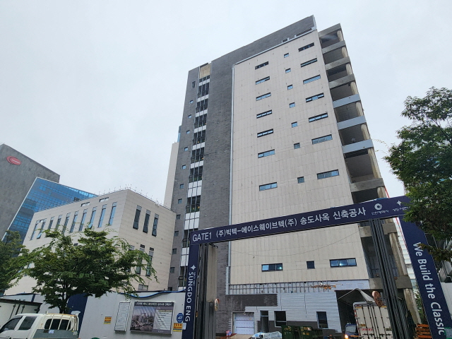
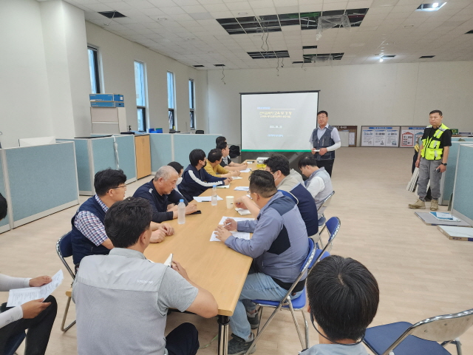
3. ㈜빅텍-에이스웨이브텍㈜ 송도 사옥 신축공사 (2023.09.26)
현장전경 | 교육 및 강평
서류검토 | 현장점검
1. 특이사항 없음 | 현 공정에서 중점관리 사항 -복도, 발코니 출입구 등 유리 미설치 구간 안전울, 웨빙띠 설치 등 근로자 접근금지조치 -용접기 충전부, 각종 공도구 손잡이 절연조치 및 분전반, 가설콘센트 접지회로 구성 등 향후 공정 진행시 중점관리 사항 -외부 벽체 마감 고소작업차 사용 작업시 근로자 안전대 별도의 부착설비 또는 붐대에 체결 등

Slide 14
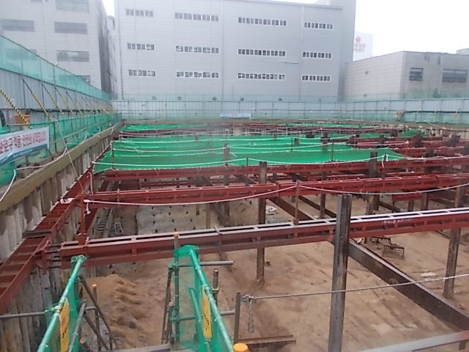
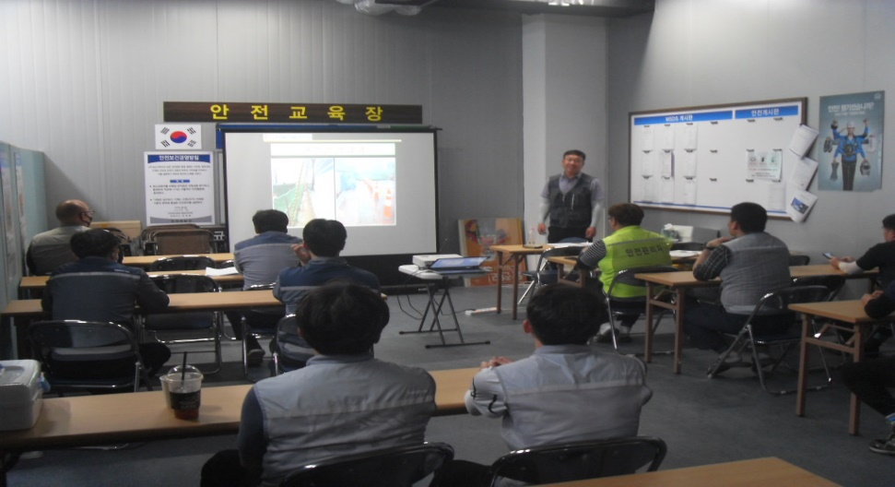
4. 한국경제신문 부평 윤전공장 신축공사 (2023.09.27)
현장전경 | 교육 및 강평
서류검토 | 현장점검
1. 수시 위험성평가 안전시설물 설치 공종 추가 요함 2. 노사협의체 조직원 재구성 요함 3. 공사 안전보건대장 이행확인 점검 실시 요함 | 현 공정에서 중점관리 사항 -복공판 단부 개구부 발생구간 덮개 설치 및 흙막이 가시설 근로자 이동시 안전대 부착설비 전방향 설치 -현장에서 사용중인 섬유 슬링벨트 폐기기준 준수 및 별도 보관, 철물 등 중량물 전용 인양함 사용 향후 공정 진행시 중점관리 사항 -덤프트럭 후진구간 유도자 배치하여 근로자 출입 금지조치, 건설장비 후사경 등 안전장치 정위치 등

Slide 15
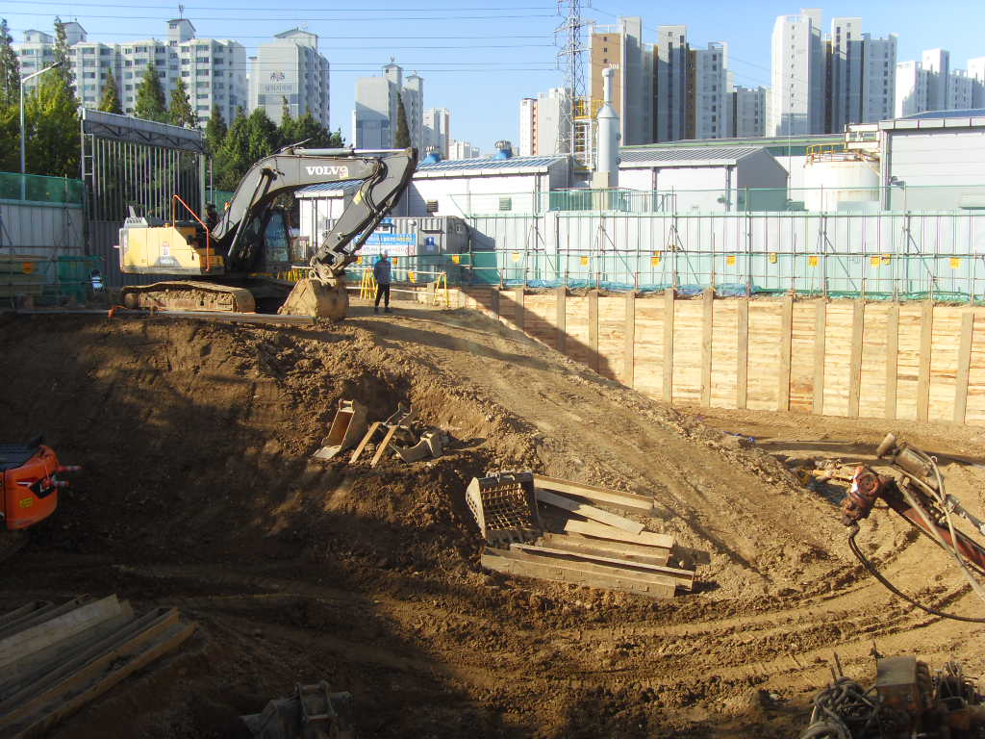
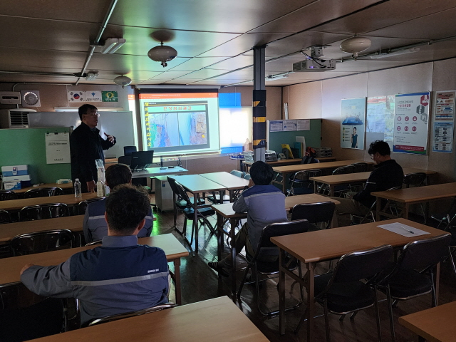
5. ㈜유피케미칼 2공장 9동 증축공사 (2023.10.05)
현장전경 | 교육 및 강평
서류검토 | 현장점검
1. 주기적인 안전보건목표 성과측정 실시 요함 2. 작업환경측정 착공 이후 30일 이내 측정 실시 요함 3. 근로자 건강검진 이후 질병 유소견자 추적관리 요함 | 현 공정에서 중점관리 사항 -중량 자재, 굴착기 버켓 등 별도 장소 보관 및 주변 안전울 설치 -굴착기 사용 중량 작업시 후크해지장치 등 안전장치 정위치, 섬유벨트 마모 상태 확인후 폐기, 교체 등 향후 공정 진행시 중점관리 사항 -굴착법면 법적기울기 준수 및 건설장비-근로자 동시 작업 구간 유도자 배치 등

Slide 16
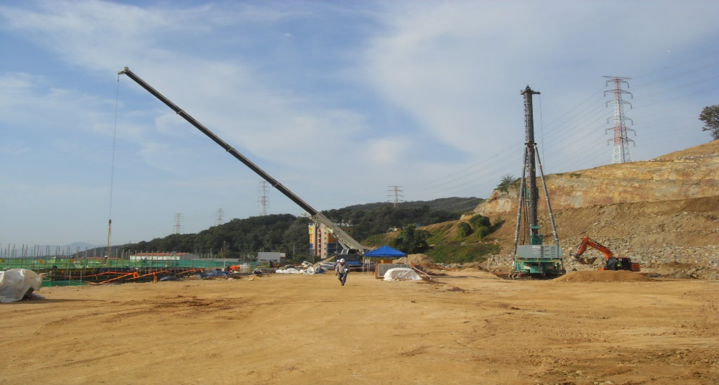
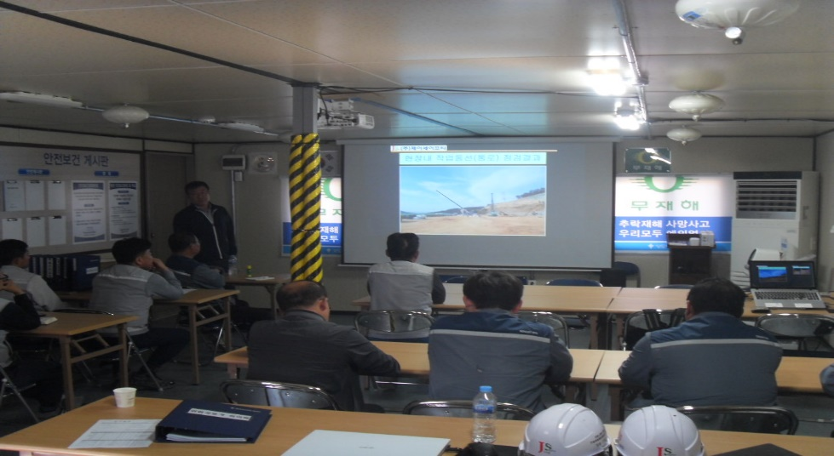
6. 아산 삼성웰스토리CK건축공사 (2023.10.11)
현장전경 | 교육 및 강평
서류검토 | 현장점검
1. 주기적인 안전보건목표 성과측정 실시 요함 2. 위험성평가 실시규정 재수립 요함 - 목적, 방법, 절차 등 포함 3. 공사 안전보건대장 이행확인 점검 실시 요함 | 현 공정에서 중점관리 사항 -굴착법면 법적 기울기 준수 및 굴착기 버켓 이탈 방지핀, 후크해지장치 등 각종 안전장치 정위치 -구조물 상부 추락위험구간 안전난간 설치 및 작업 중인 근로자 안전대 착용 및 작업지휘자 상주 등 향후 공정 진행시 중점관리 사항 -건설장비-근로자 동시 작업구간 유도자 배치 및 동선 구분하여 설치 등

Slide 17
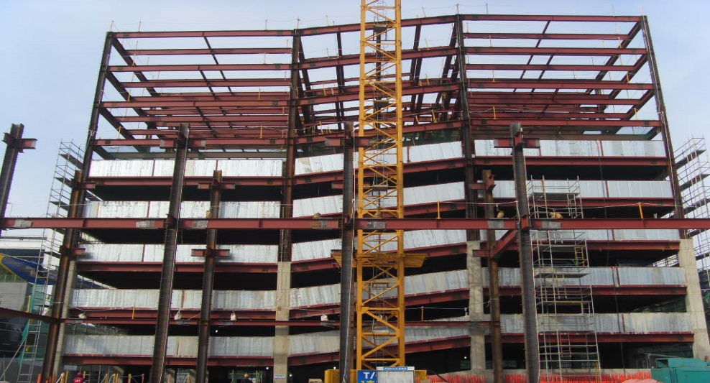
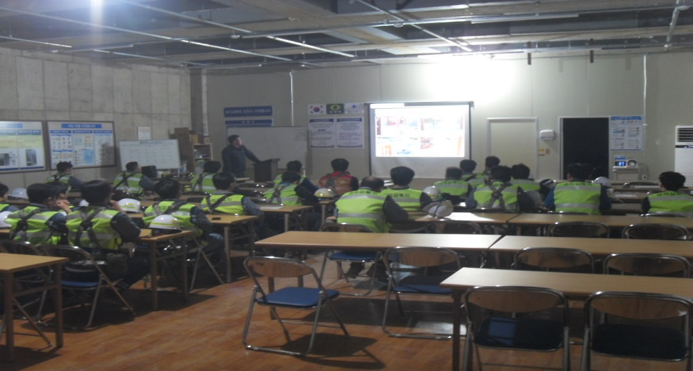
7. 화성 도쿄일렉트론 코리아 르네상스 프로젝트 (2023.10.13)
현장전경 | 교육 및 강평
서류검토 | 현장점검
1. 위험요인 도출시 구체적인 원인 작성 요함 * 시스템 비계 설치시 추락 위험 =>시스템 비계 설치시 근로자 안전대 미착용으로 작업 중 추락 위험 2. 작업환경측정 착공 이후 30일 이내 측정 실시 요함 | 현 공정에서 중점관리 사항 -데크플레이트 추락 위험구간 안전난간 설치 및 용접작업 구간 불티방지막 설치 및 화재감시인 배치 -근로자 이동통로 상단 설치된 안전난간 하부 낙하물 방지용 발끝막이판 또는 수직보호망 설치 등 향후 공정 진행시 중점관리 사항 -계단실 동바리 수직도 준수, 테이블리프트에서 철골 이동시 안전대 두줄걸이 체결 철저 등

Slide 18
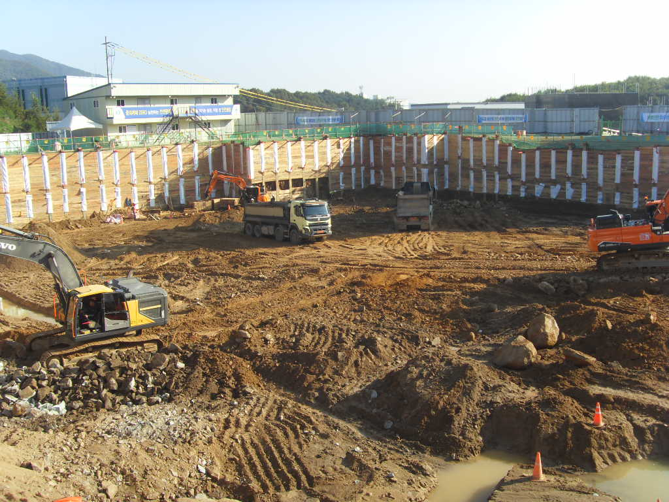
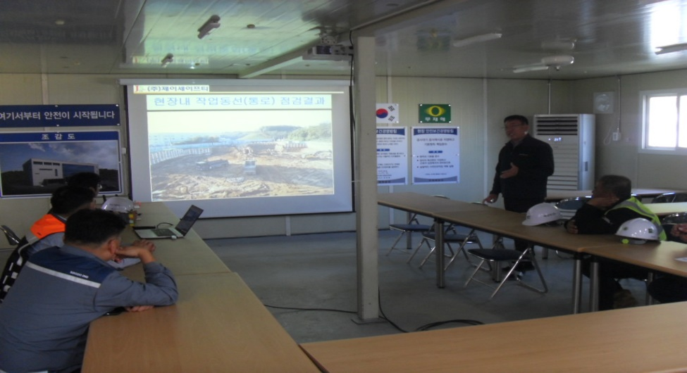
8. 용인 테스 연구동 신축공사 (2023.10.16)
현장전경 | 교육 및 강평
서류검토 | 현장점검
1. 측정 가능한 정량적인 안전보건목표 재수립 요함 2. 선정된 공종의 세밀한 단위작업 분류하여 위험요인 도출 요함 토공 : 브레이커 작업 가시설 : 사전굴착 작업 직영 : 안전시설물 설치 작업 등 | 현 공정에서 중점관리 사항 -주 출입구 장비-근로자 이동통로 구획 설정 및 굴착기-근로자 동시 작업구간 신호수 배치 -토류판 미설치 굴착법면 법적 안정기울기 확보 및 가시설 상부 낙하물 방호조치 등 향후 공정 진행시 중점관리 사항 -옥외에서 장시간 사용하는 섬유벨트 별도 보관 및 폐기기준 준수 등

Slide 19
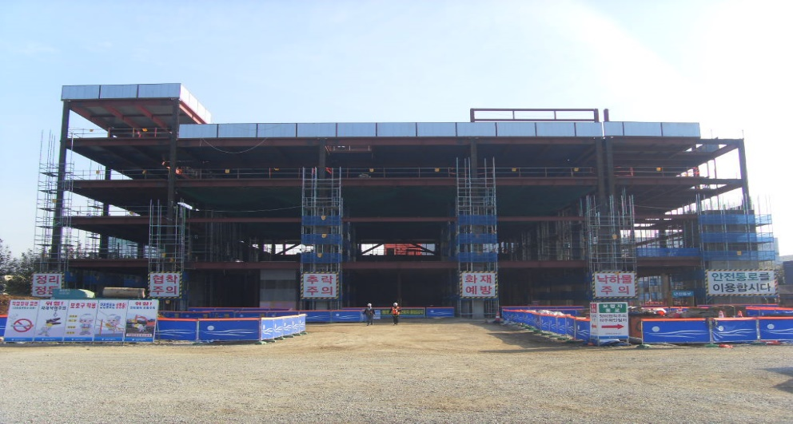
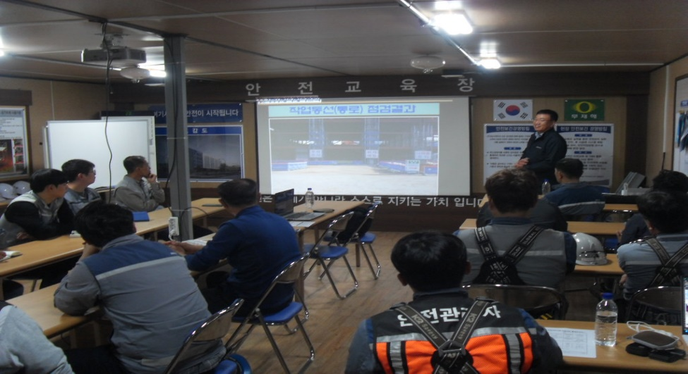
9. 한국알박 Technology Center 평택 신축공사 (2023.10.18)
현장전경 | 교육 및 강평
서류검토 | 현장점검
1. 구체적인 유해위험요인 도출 요함 * 상부 작업간 추락으로 인한 위험 =>데크 상부 안전난간 미 설치 구간 이동 중 추락 위험 =>테이블리프트 안전대 미 착용으로 근로자 추락 위험 | 현 공정에서 중점관리 사항 -데크플레이트 오픈 구간 안전난간 수직보호망 또는 발끝막이판 설치 등 낙하물 예방조치 -철골기둥 비계 승강사다리 교차되도록 설치 또는 추락방지대 설치 및 전 구간 발판 설치 향후 공정 진행시 중점관리 사항 -중량물 취급 작업시 적정한 달기구 선정 및 와이어 로프, 슬링벨트 작업 전 수시 점검 등

Slide 20
3)현장별 점검결과
하이테크 사업본부

Slide 21
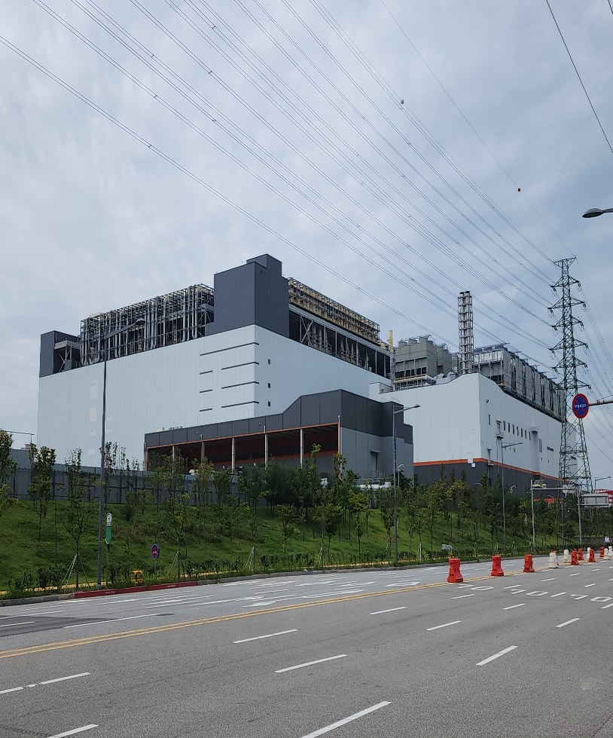
1. 청주 SK하이닉스 M15 (2023.09.05)
현장전경 | 교육 및 강평
 | 교육자료 제공
서류검토 | 현장점검
1. 비상대응 조직원 개인별 업무분장 실시 요함 | 현 공정에서 중점관리 사항 -근로자 주 이동통로 구획 설정 및 위험물질 대차, 자재 운반차 이동 間 유도자 배치 및 신호 준수 -자재 보관장소 주변 안전울 설치 및 날카로운 금속류 자재 비닐 덮개 설치 등 보호조치 실시 향후 공정 진행시 중점관리 사항 -A형 사다리 사용 작업시 아웃트리거, 2인1조, 관리 감독자 상주 등 고위험작업 분류하여 실시 등

Slide 22
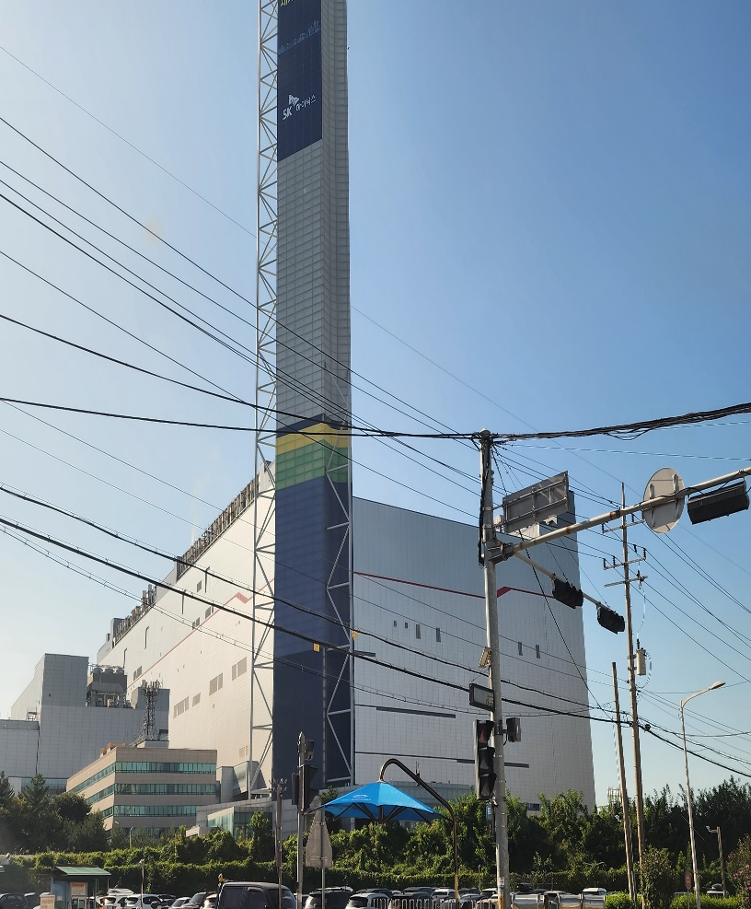
2. 이천 SK하이닉스 M10 (2023.09.07)
현장전경 | 교육 및 강평
 | 교육자료 제공
서류검토 | 현장점검
1. 특이사항 없음 | 현 공정에서 중점관리 사항 -현장내 각종 자재 등 보관장소 구획설정 및 근로자 주 이동통로 間 발생되는 지장물 제거 -배관 상부 공사 진행시 A형 사다리, 말비계 작업 중 작업 방법, 절차 준수 철저 등 향후 공정 진행시 중점관리 사항 -매일 TBM 시 당일 위험성평가 내용 근로자 전파 및 공유, 근로자 건강상태 확인 등

Slide 23
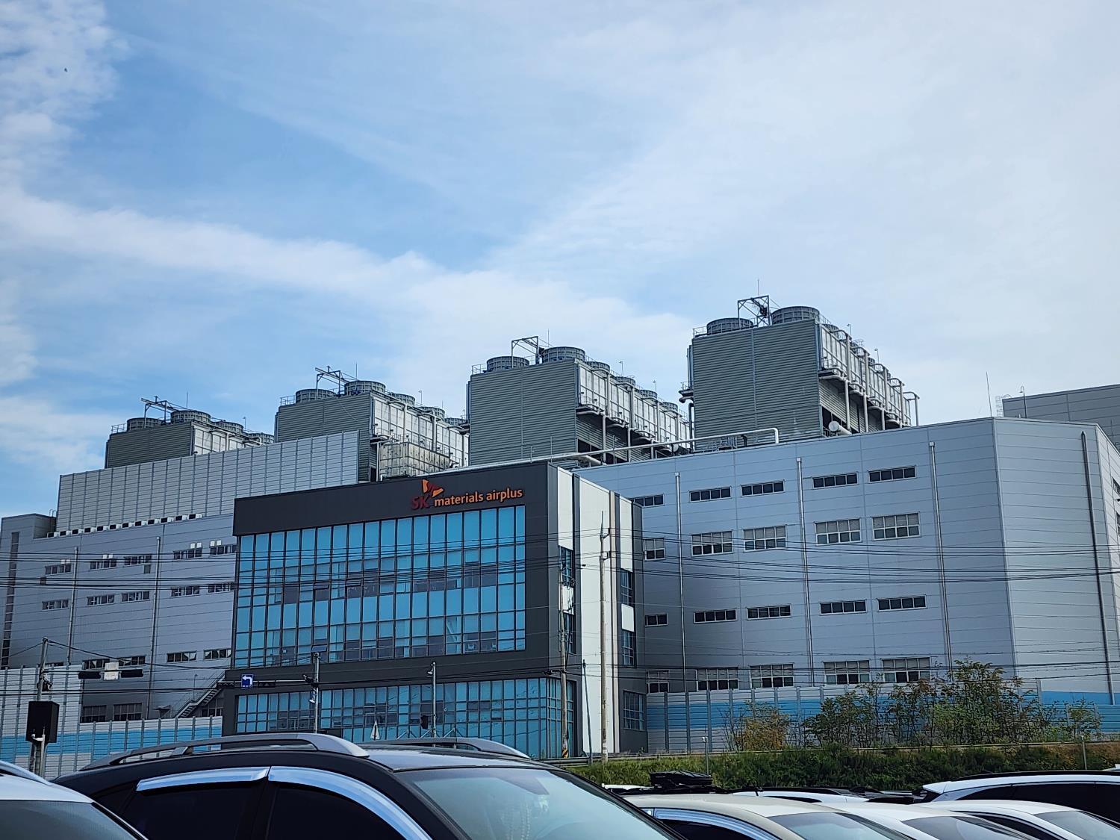
3. 이천 SK하이닉스 M14 (2023.09.12)
현장전경 | 교육 및 강평
 | 교육자료 제공
서류검토 | 현장점검
1. 특이사항 없음 | 현 공정에서 중점관리 사항 -샵장 및 자재 보관장소 안전울 설치 등 구획 설정 및 근로자 이동통로 구간 지속적인 정리정돈 철저 -상부 공사 진행시 말비계, 틀비계 사용 권장, 부득이 하게 사다리 사용시 2인1조 작업 등 향후 공정 진행시 중점관리 사항 -화기 사용 작업전 사전 작업허가서 작성 및 작업 진행시 불티비산 방지포 설치, 화재감시자 배치 등

Slide 24
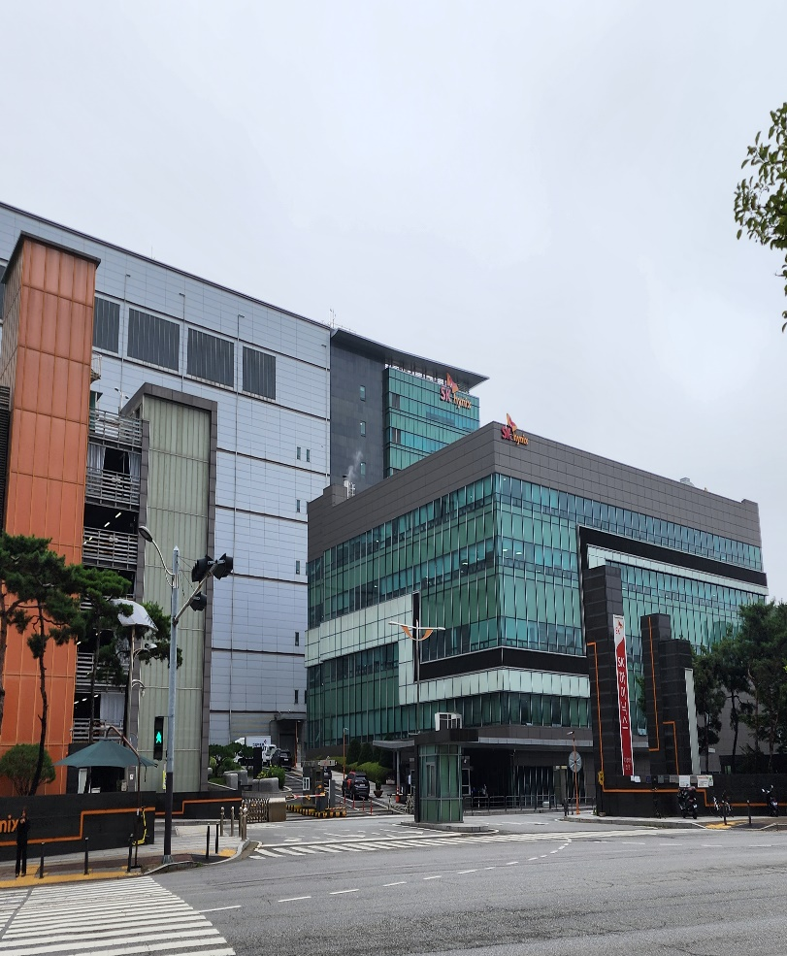
4. 청주 SK하이닉스 M11 (2023.09.14)
현장전경 | 교육 및 강평
 | 교육자료 제공
서류검토 | 현장점검
1. 특이사항 없음 | 현 공정에서 중점관리 사항 -상부 배관 공사 진행시 작업발판형 사다리 사용, 2인 1조 작업 실시 및 관리감독자 상주 -현장 작업구간 및 샵장 내부 근로자 비상대피 위치 교육, 숙지 실태 확인 등 향후 공정 진행시 중점관리 사항 -고소작업시 말비계, A형사다리 사용작업시 아웃트 리거 설치 및 개인보호구 착용 철저 등

Slide 25
5. 아산 탕정 삼성디스플레이 Hook-Up (2023.09.19)
현장전경 | 교육 및 강평
현장 보안상 촬영 불가 | 교육자료 제공
서류검토 | 현장점검
1. 특이사항 없음 | 현 공정에서 중점관리 사항 -고소작업시 말비계, A형사다리 등 사용 작업시 2인 1조 작업 및 관리감독자 상주 향후 공정 진행시 중점관리 사항 -관리감독자 위험성평가 참여, 비상시 업무 등 부여된 본인의 업무 숙지 및 이행 철저

Slide 26
6. 구미 SK실트론 HOOK-UP 공사(2023.09.20)
현장전경 | 교육 및 강평
현장 보안상 촬영 불가 | 교육자료 제공
서류검토 | 현장점검
1. 특이사항 없음 | 현 공정에서 중점관리 사항 -개인별 업무분장에 따른 관리감독자 본인 업무 숙지 및 이행 철저 -위험성평가표 작성시 현장 조직원 참여 및 작업 위치, 공정, 특이사항 고려한 실질적인 위험성평가 실행 향후 공정 진행시 중점관리 사항 -고소작업시 틀비계 사용 권장, 부득이하게 사다리 사용 시 사전 작업허가 및 관리감독자 상주 등

Slide 27
7. 파주 LG Display P10 (2023.10.06)
현장전경 | 교육 및 강평
현장 보안상 촬영 불가 | 교육자료 제공
서류검토 | 현장점검
1. 특이사항 없음 | 현 공정에서 중점관리 사항 -유틸리티 배관 상부 작업시 말비계, 사다리 작업시 2인 1조 작업 및 관리감독자 상주 향후 공정 진행시 중점관리 사항 -화기 작업 주변 가연성 물질 제거, 화기감시자 배치 및 주기적인 비상대응훈련 등 근로자 비상대피로 숙지 등

Slide 28
8. 평택 고덕 삼성물산 P3 (2023.10.10)
현장전경 | 교육 및 강평
현장 보안상 촬영 불가 | 교육자료 제공
서류검토 | 현장점검
1. 특이사항 없음 | 현 공정에서 중점관리 사항 -중량물 취급 작업시 형상, 중량별 적정한 달기구 선정 및 옥외 사용 중인 슬링벨트 수시 점검 -비상상황 대비 주기적인 비상대응훈련 실시 및 개인 별 비상대응 업무 분장, 비상대피로 숙지 등 향후 작업 진행시 중점관리 사항 -사다리 사용시 2인1조 작업 및 작업지휘자 상주 등

Slide 29
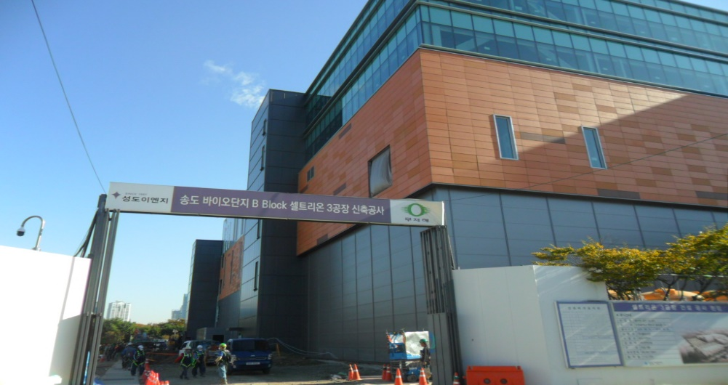
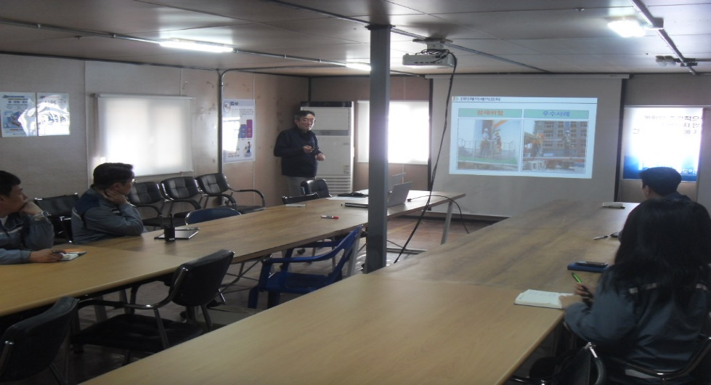
9. 셀트리온 3공장 PKG-2공사 (2023.10.17)
현장전경 | 교육 및 강평
서류검토 | 현장점검
1. 특이사항 없음 | 현 공정에서 중점관리 사항 -부대토목 근로자 이동통로 구획 설정 및 장비-근로 자 공동 작업구간 유도자 배치 -비계 해체 작업구간 하부 근로자 출입통제 조치 및 내부 작업장 적정 조도(75lux 이상) 확보 등 향후 공정 진행시 중점관리 사항 -공장동 내부 용접작업시 불티비산 방지포 설치, 화재 감시인 배치 및 근로자 개인보호구 착용 등

Slide 30
4) 총평
“안전보건경영시스템 현장 적용을 위한
본사의 적극적인 지원 필요”
1. 안전보건경영시스템 운영
1) 현장에 실질적으로 필요한 목표 수립 및 성과측정
2) 각종 문서 서식 통일화를 통한 법적내용 준수
3) 구성원에 대한 안전보건경영시스템의 교육 이수
2. 관리감독자 위험성평가 참여
1) 위험성평가 검토 시 의견 작성 등 적극적인 참여
2) 수시 위험성평가시 세밀한 단위작업 분류하여 위험요인 도출
3) 현장 실태 파악 후 유해위험요인 도출 및 근로자 전파
3. 안전인력 충원 및 예산 지원
1) 현장 규모에 적합한 안전관리자 배치 및 추가 선임 권장
2) 안전반장, 안전감시단 등 보조인력 충원
3) 현장 여건에 적합한 추가 안전 예산 확보 및 지원
Notes:
30

Slide 31
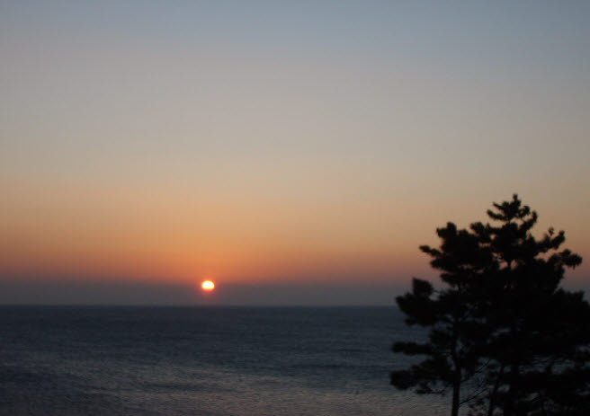
귀사의 무재해를 기원 드립니다.
감사합니다.

